Slide 1

Synergie von DLT und IOT: Anforderungsanalyse und praktische Verprobung
Masterarbeit von Sebastian Kanz
April 2020

Slide 2






Gliederung
1
2
3
Einleitung
Theoretische Grundlagen
Methodik & Umsetzung
4
5
6
Ergebnisse
Ausblick
Diskussion

Slide 3
Einleitung
Motivation
These
IOT-Anwendungsfall: Pay-As-You-Use

Slide 4








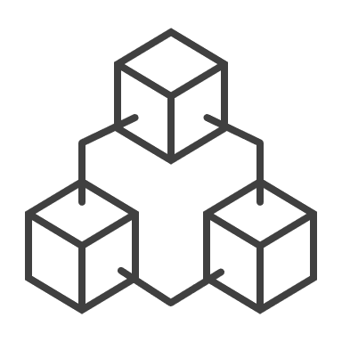
Einleitung Motivation
500 Mrd.
IOT-Devices bis 2035
[1]
IOT
Großes Potential
IOT
Viele Stakeholder
Blockchain-Technologie als Enabler?

Slide 5
Einleitung These
„DLT eignet sich als Technologie für IOT und die nicht-funktionalen Anforderungen sind für alle DLT-IOT-Anwendungsfälle gleich.“

Slide 6
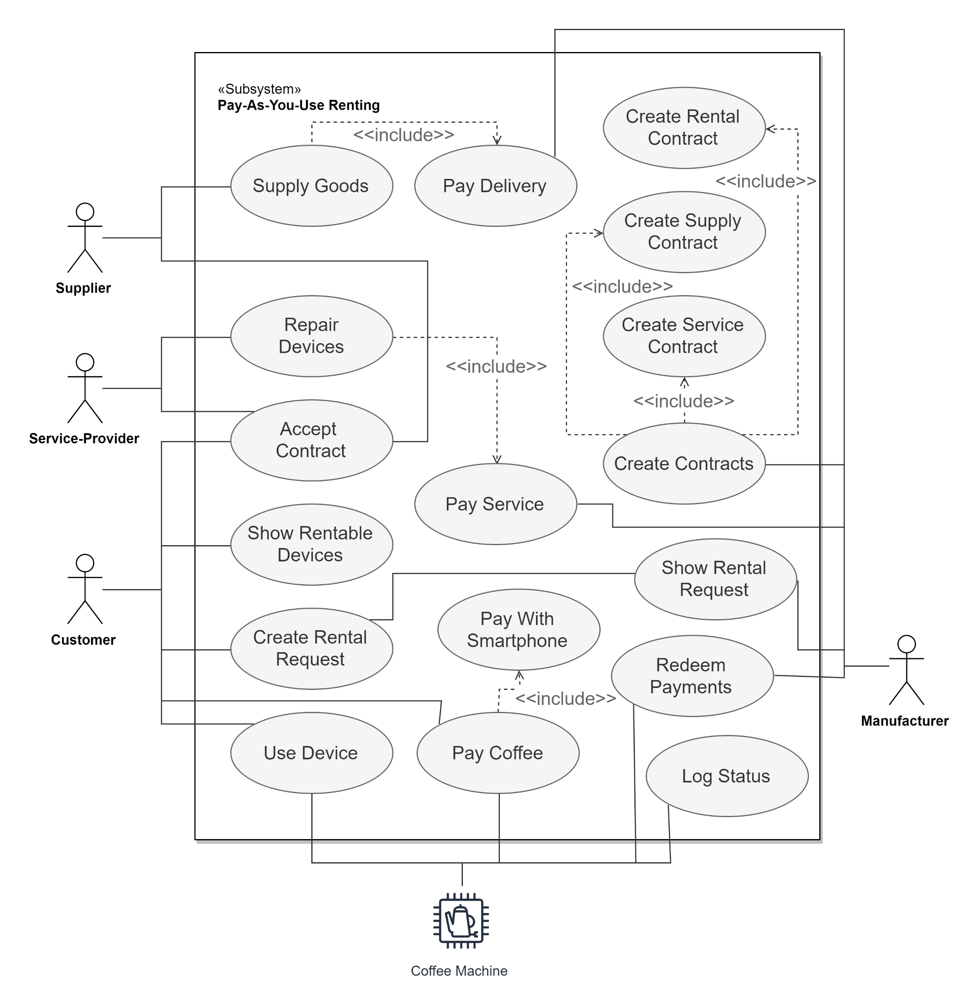
Einleitung IOT-Anwendungsfall: Pay-As-You-Use
Vermietung von Kaffeemaschinen über eine einheitliche Plattform
Abbildung und automatische Prozessierung von Miet-, Service- und Lieferverträgen
Prepaid-Guthaben kann durch den Kunden per Smartphone an der Kaffeemaschine eingelöst werden

Slide 7
Theoretische Grundlagen
Distributed Ledger Technologies
Internet of Things

Slide 8
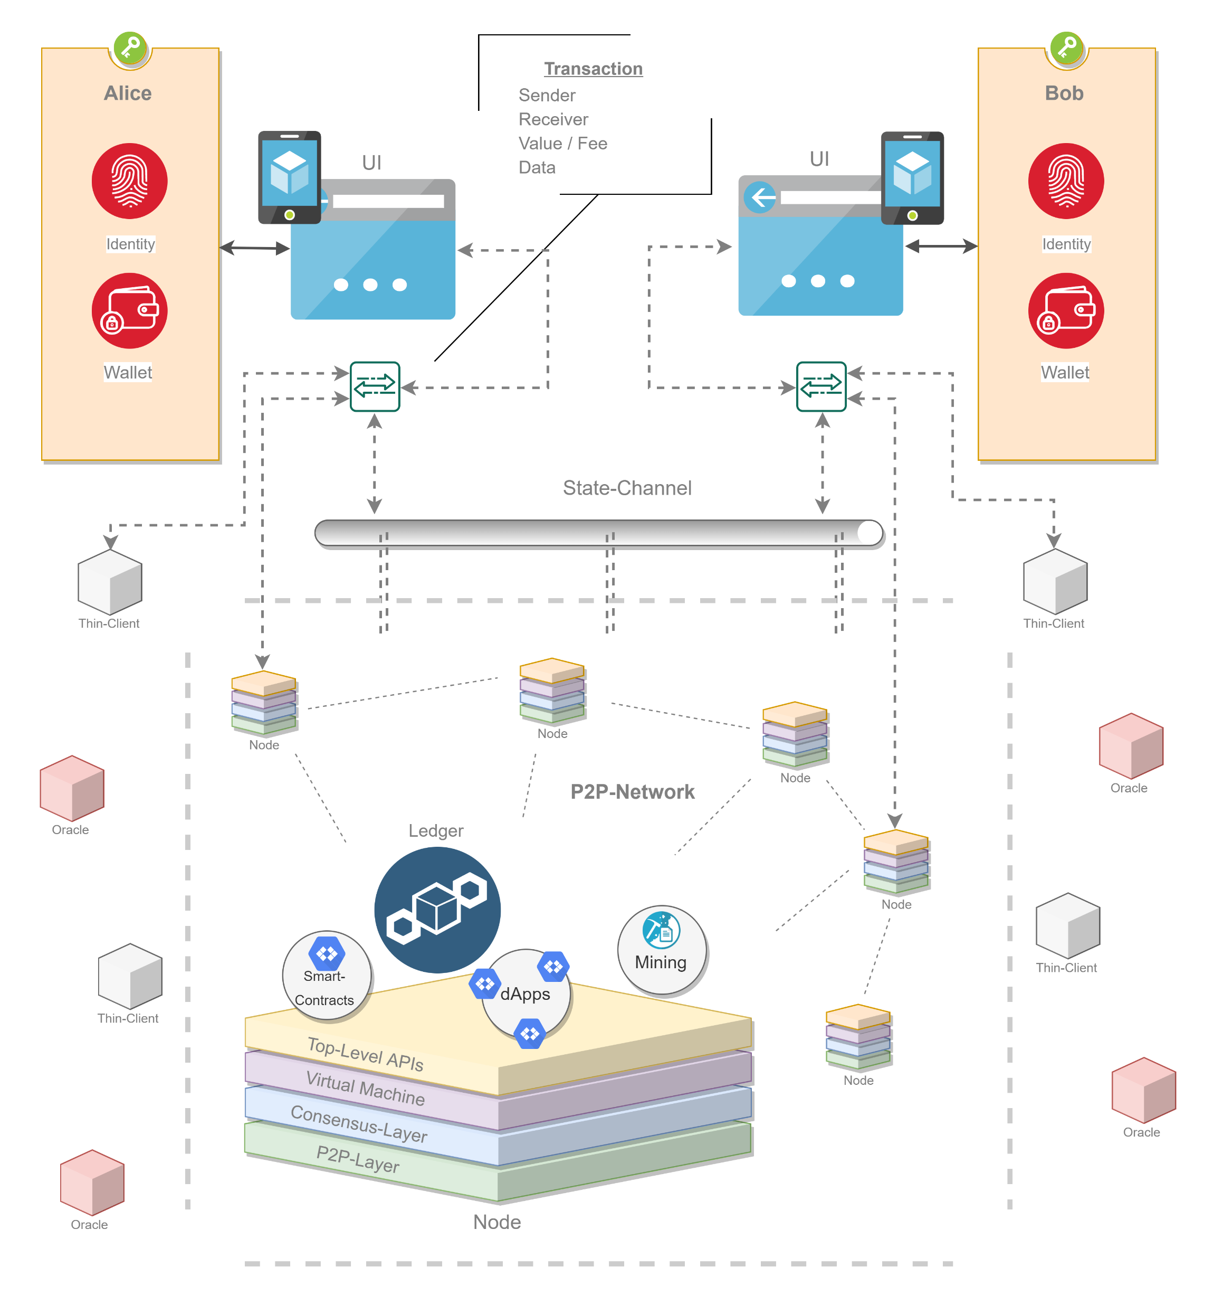
Theoretische Grundlagen Distributed Ledger Technologies
Kernelemente im Kontext dieser Arbeit
P2P-Netzwerk von Nodes

Slide 9
Theoretische Grundlagen Distributed Ledger Technologies
Kernelemente im Kontext dieser Arbeit
P2P-Netzwerk von Nodes
Zentraler Ledger

Slide 10
Theoretische Grundlagen Distributed Ledger Technologies
Kernelemente im Kontext dieser Arbeit
P2P-Netzwerk von Nodes
Zentraler Ledger
Konsensprotokoll

Slide 11
Theoretische Grundlagen Distributed Ledger Technologies
Kernelemente im Kontext dieser Arbeit
P2P-Netzwerk von Nodes
Zentraler Ledger
Konsensprotokoll
Smart-Contracts & dApps

Slide 12
Theoretische Grundlagen Distributed Ledger Technologies
Kernelemente im Kontext dieser Arbeit
P2P-Netzwerk von Nodes
Zentraler Ledger
Konsensprotokoll
Smart-Contracts & dApps
State-Channel

Slide 13
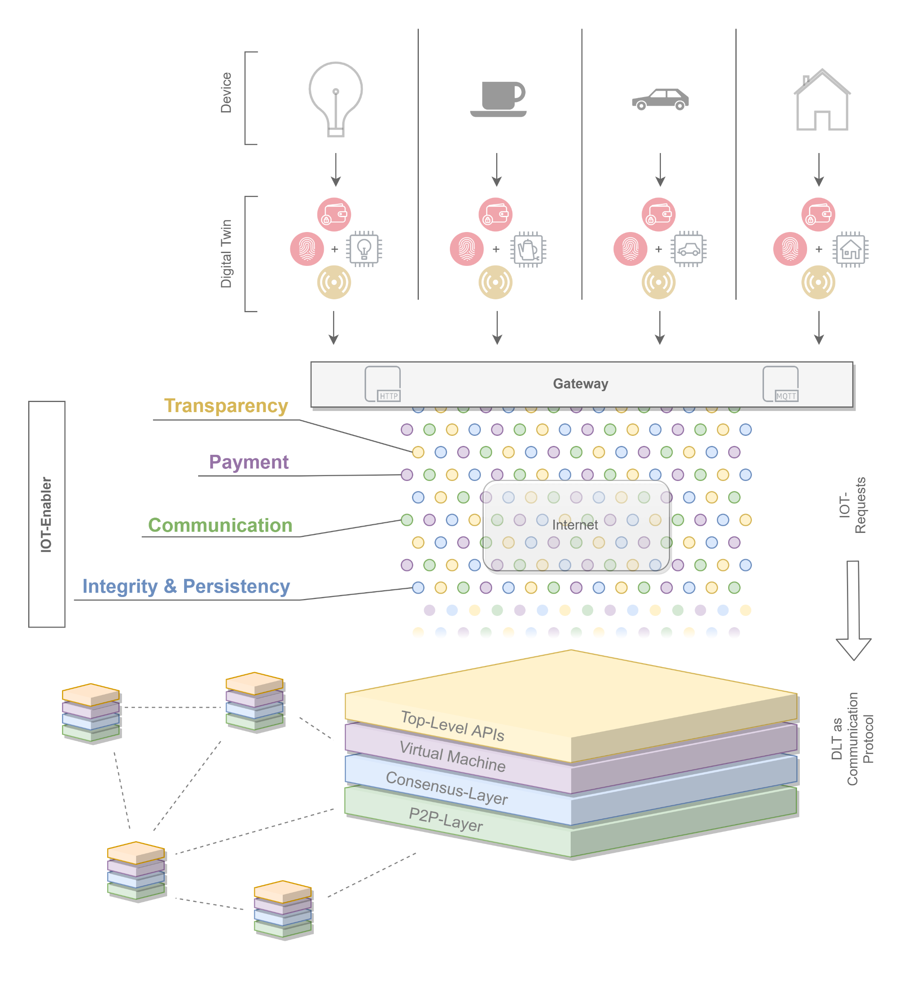
Theoretische Grundlagen Internet of Things
Digital Twin
Identitiy
Wallet
Sensor / Actor
Logic

Slide 14
Methodik & Umsetzung
Anforderungsevaluierung
Auswahl relevanter DLTs
Implementierung
State-Channel

Slide 15
Methodik & Umsetzung Die Anforderungsevaluierung bestätigte einen gemeinsamen Technologiekontext​.
1
Standards & Normen evaluieren
Ergebnis (Anforderungen an DLT im Kontext IOT):
Smart-Contracts
Oracle-Services
Zahlungsmittel
Asynchronität
Performanz
Verschlüsselung
2
Klassifizierungsmodell ableiten
3
Anforderungsanalyse durchführen
4
DLT-Relevanz prüfen
5
Anforderungen transferieren auf DLT

Slide 16
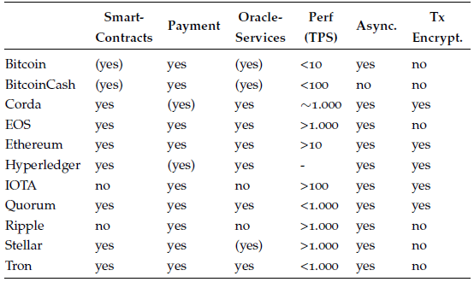
Methodik & Umsetzung Die Implementierung wurde auf Basis von Ethereum umgesetzt.
Zugrundliegende Kriterien
Business Relevance [2]
Github Activity [3]
Blockchain Activity [4]
IOT Suitability [5]

Slide 17
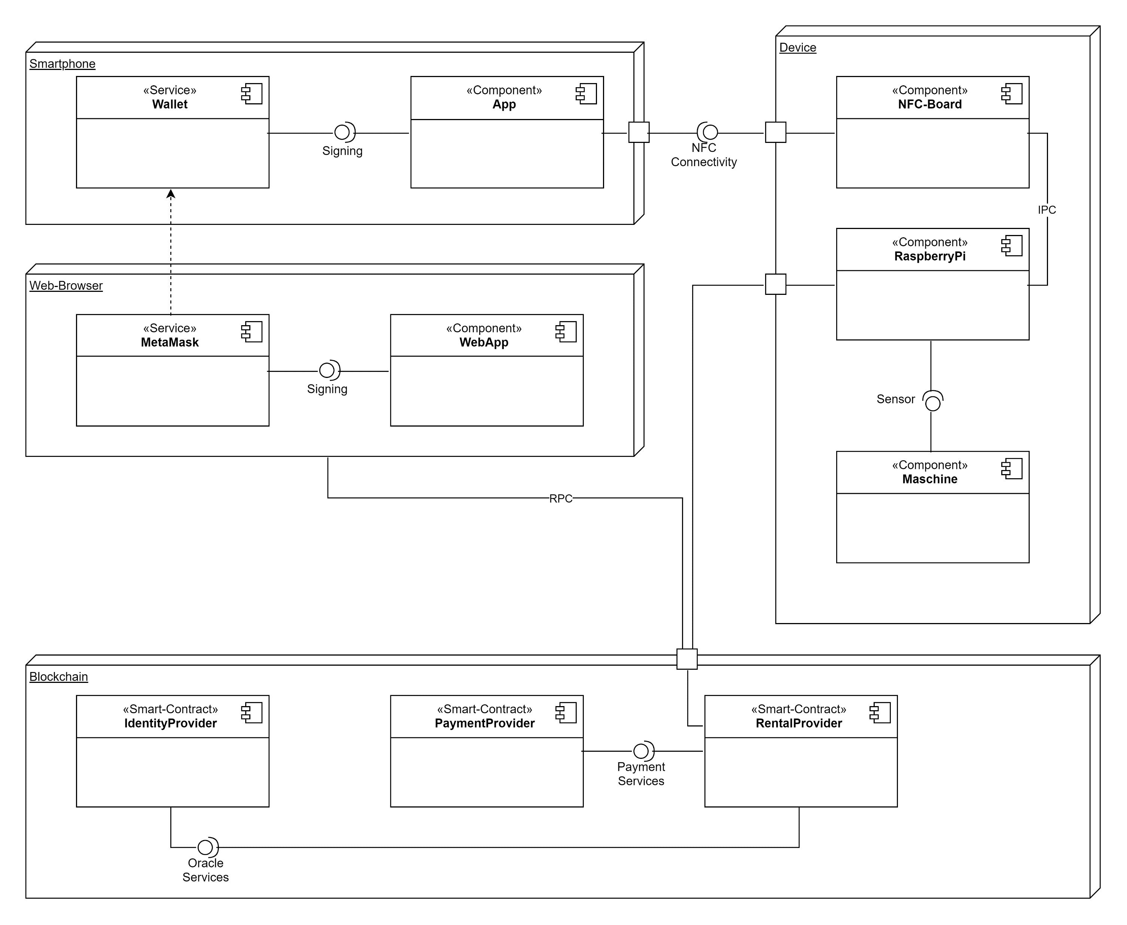
Methodik & Umsetzung Die Anwendung profitiert von einem modernen Technologie-Stack.
Eingesetzte Technologien
Solidity Smart-Contracts

Slide 18
Methodik & Umsetzung Die Anwendung profitiert von einem modernen Technologie-Stack.
Eingesetzte Technologien
Solidity Smart-Contracts
ReactJS Web-App

Slide 19
Methodik & Umsetzung Die Anwendung profitiert von einem modernen Technologie-Stack.
Eingesetzte Technologien
Solidity Smart-Contracts
ReactJS Web-App
Android Wallet-App

Slide 20
Methodik & Umsetzung Die Anwendung profitiert von einem modernen Technologie-Stack.
Eingesetzte Technologien
Solidity Smart-Contracts
ReactJS Web-App
Android Wallet-App
NodeJS / C-Backend (Kaffeemaschine)

Slide 21









Methodik & Umsetzung State-Channel sind eine mögliche Antwort auf das Skalierungsproblem von Blockchains.
2,5 * 40 * 10.000 = 1.000.000 Transaktionen pro Tag (11,6 TPS)
Asynchronität führt zu Offline-Fähigkeit
Umsetzung mittels Smart-Contract („One-way Payment-Channel“)
Ergebnis: 20.000 Transaktionen pro Woche (2858 Transaktionen pro Tag, bzw. 0,03 TPS)
0,002
0,014
Benutzer-Zufriedenheit
0,109
0,026
…
Performanz
$$Σ$$
Skalierung
Offline-Fähigkeit
Asynchronität
Notes:
Hinweis: 2,5 ist ein Rundungsfehler in der Arbeit! 2,24 ist der korrekte Wert!!!

Slide 22
Ergebnisse
Anforderungserfüllung
Fazit
Demo

Slide 23







Ergebnisse Die Umsetzung war ein Erfolg.
THESE
Performanz
Datenschutz &
Privatsphäre
Instantane Transaktionen (1,3 TPS in der Endausbaustufe)
Jährlicher Umsatz von 82.000.000 € bei jährlichen Transaktions-kosten von 78.000 €
POC erfolgreich umgesetzt
schnelles Prototyping durch das „Kommunikationsprotokoll Blockchain“
Sicherheit
Kosten
Vorteile zu
klassischen Ansätzen
Anforderungs-
klassifizierung
Machbarkeit
Notes:
Eignung von DLT beschränkt sich auf eine Untermenge aller IOT-Anwendungsfälle
IOT-Anwendungsfälle weisen ähnliche / gleiche Charakteristika auf wie der vorliegende Anwendungsfall (deswegen auch stellvertretender Anwendungsfall in dieser Arbeit)
Als relevant klassifizierte, nicht-funktionale Anforderungen
Sicherheit
Eindeutigkeit, Manipulationssicherheit, Zugriffsbeschränkung
Zuverlässigkeit
Performanz (abhängig von DLT-Wahl)
Alle diese Anforderungen sind die Basis für funktionierende IOT

Slide 24
Fazit Die Ergebnisse bestätigen die These.
DLT eignet sich als Technologie für dezentrale und asynchrone IOT-Anwendungsfälle…
…, an denen mehrere, sich gegeneinander nicht vertrauende Parteien teilnehmen…
…und die Basis aller nicht-funktionalen Anforderungen ist für alle DLT-IOT-Anwendungsfälle gleich.
Kernaussagen
IOT kann von DLT profitieren.
Ein Prototyp wurde erfolgreich umgesetzt…
… und damit die Machbarkeit des Anwendungsfalls nachgewiesen.
Notes:
Eignung von DLT beschränkt sich auf eine Untermenge aller IOT-Anwendungsfälle
IOT-Anwendungsfälle weisen ähnliche / gleiche Charakteristika auf wie der vorliegende Anwendungsfall (deswegen auch stellvertretender Anwendungsfall in dieser Arbeit)
Als relevant klassifizierte, nicht-funktionale Anforderungen
Sicherheit
Eindeutigkeit, Manipulationssicherheit, Zugriffsbeschränkung
Zuverlässigkeit
Performanz (abhängig von DLT-Wahl)
Alle diese Anforderungen sind die Basis für funktionierende IOT

Slide 25
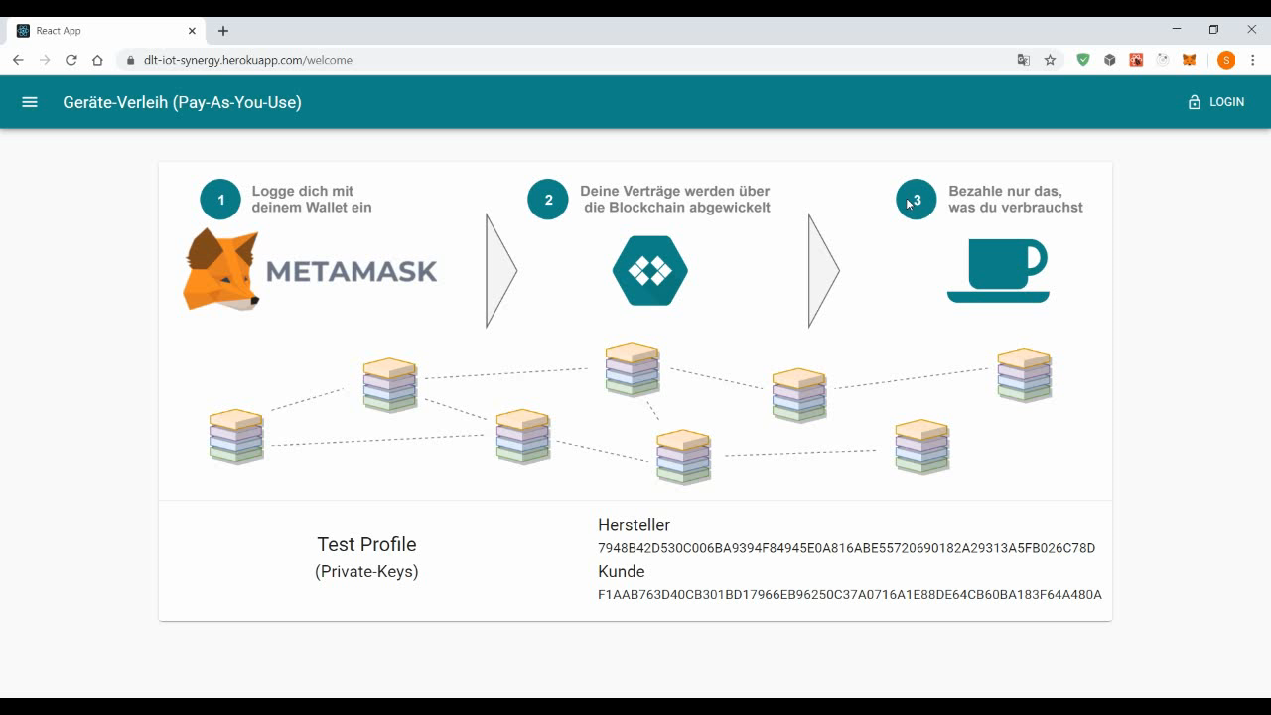
Ergebnisse Demo
Initiale Vertragserstellung
Prepaid-Guthaben aufladen
Bezahlung von Kaffee mittels Smartphone
Bezahlungen verrechnen

Slide 26
Ausblick

Slide 27


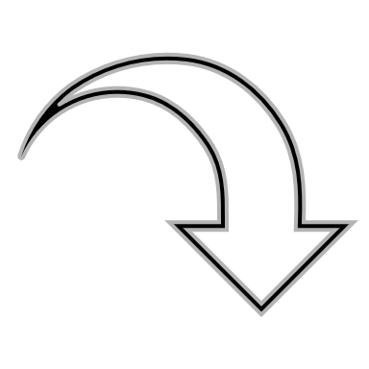
Ausblick Future Work
Offchain Funktionalität (z.B. IPFS)
Proxy Smart-Contracts zur Verlagerung
Zero-Knowledge Proofs (z.B für Kaffeekonsum, Quittungen, etc.)
Onchain Wallets mit Guardians zur Key-Recovery

Slide 28
Diskussion
Fragen?
Anmerkungen?

Slide 29
Quellen
[1] Cisco. Internet of Things. 2016. https://www.cisco.com/c/dam/en/us/products/collateral/se/internet-of-things/at-a-glancec45-731471.pdf (Stand: 22.04.2020)
[2] Michael del Castillo. “Blockchain 50: Billion Dollar Babies”. In: Forbes (2019). https://www.forbes.com/sites/michaeldelcastillo/2019/04/16/blockchain-50-billion-dollar-babies/#6dfb0c0657cc (Stand: 22.04.2020)
[3] Github Activity, Coincodecap, https://coincodecap.com/coins und https://www.cryptomiso.com/ (Stand: 29.12.2019)
[4] Blockchain Activity, https://blocktivity.info/ (Stand: 31.12.19)
[5] Suitability, https://cryptoslate.com/cryptos/iot (Stand: 30.12.19)
Alle Grafiken wurden vom Autor selbst entworfen.
Icons: https://thenounproject.com/
Hintergrundbild: https://www.tradearena.cz/obrazek/5c332920d59b4/blockchain-scm_590x408.jpg

Slide 30
Backup

Slide 31
Backup Berechnungen & Tabellen
DLT-Auswahl, Kriteriengewichtung
Anforderungsauflistung
IOT-Anwendungsfall
Kostenberechnung, IOT-Anwendungsfall

Slide 32
Backup Blockchain als Kommunikationsprotokoll
Protokoll:
„Festlegung von Standards und Konventionen für eine reibungslose Datenübertragung zwischen Computern“ –Duden
Kommunikationsprotokoll:
„Übermittlungsvorschrift bei der Datenübertragung, die die gesamten Festlegungen für Steuerung und Betrieb der Datenübermittlung in einem Übermittlungsabschnitt [...] umfasst“ –Gabler Wirtschaftslexikon

Slide 33
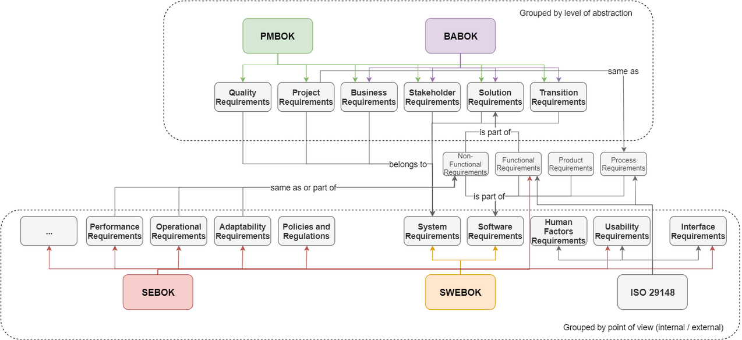
Backup Anforderungsklassifizierung – Standards

Slide 34
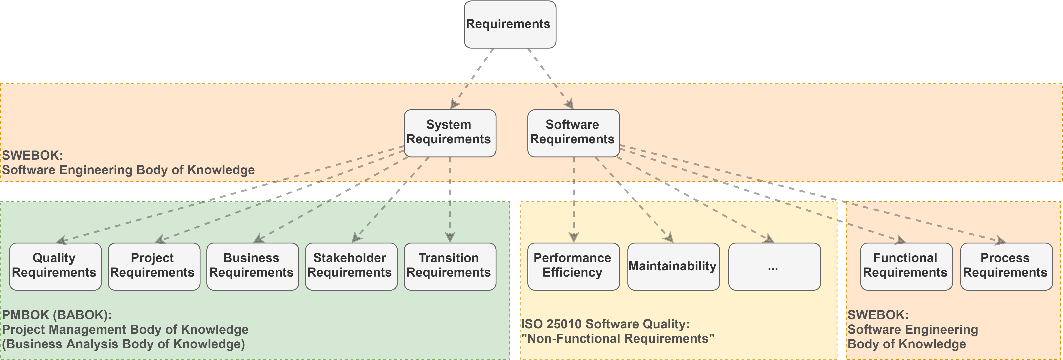
Backup Anforderungsklassifizierung – Eigenes Modell

